Slide 1
SUZUKİ YÖNTEMİ

Slide 2

TARİHÇE
Müzik eğitiminde Suzuki Metodu, Japon kemancı, pedagog ve eğitimci Dr. Shinichi Suzuki’nin felsefesi ve öğretim metotları üzerine kurulmuştur. Dr. Suzuki müziğin çocukların yaşamlarını zenginleştirme konusundaki büyük potansiyeline inanmıştır ve çocukların, yeteneklerinin en üst seviyesinde müzikle uğraşmalarını sağlayacak bir müzik eğitimi yöntemi geliştirmiştir.

Slide 3
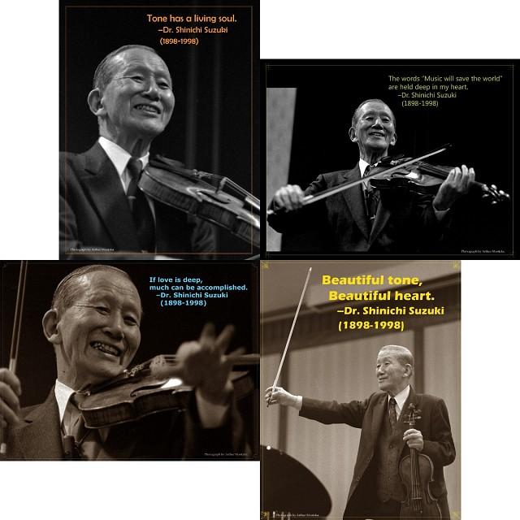
AMAÇ
“İyi ve saf bir kalbi olanlar mutluluğu bulur.”
Suzuki’nin amacı müzisyen yaratmak değildi. Dünyada, çalışmalarına Suzuki metodunu kullanarak başlayan profesyonel müzisyenlerin sayısındaki artış, Suzuki yaklaşımının amacı değil, bir kazanımıydı. Suzuki’ye göre müzik çalışmanın faydası, insanı daha zengin bir yaşama taşıyacak olan, çevresine duyarlılık ve çevresini anlamadaki artıştı.

Slide 4
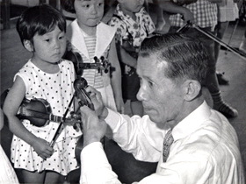
FELSEFE
“Yetenek doğumla gelen rastlantısal bir durum değildir.”
Suzuki ayrıca uygun eğitim ve uygun öğrenme ortamı sağlandığında herkesin “doğal yetenek”, kendisinin ise “beceri” dediği şeyi bütün çocukların edinebileceklerine inanıyordu. Kendisi de kemancı olan Suzuki, eğitsel teorilerini müziğe uyguladı. Keman eğitimi vermeye başladı ve sonunda Japonya’da “Yetenek Eğitimi Enstitüsü”nü kurdu.

Slide 5
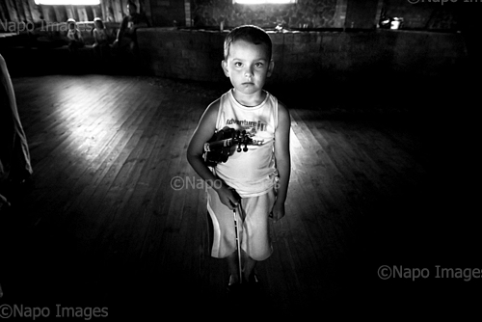
METODUN İŞLEVSEL UNSURLARI
Suzuki metodunu geleneksel müzik öğretiminden ayıran birçok temel ilke vardır. Bu ilkelerin hiçbiri tek başına ele alındığında yeni şeyler değildir; yaklaşımın bütünü Suzuki metodunu diğerlerinden ayıran şeyi ortaya çıkarır:

Slide 6
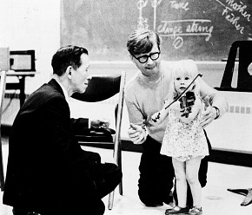
Erken Başlamak
Suzuki Metoduna başlamak için hiçbir zaman geç olmasa da ideal olanı derslere beş yaşından önce başlamaktır.
Çocuklar erken yaşlarında, aynı anda çok fazla alanda gelişim gösterirler ve bu yüzden Suzuki bu dönemin göz ardı edilmemesi gerektiğine inanmıştır. Çocukların sevgiyle ve özenle işlenmesi gerektiğini düşünmüştür.

Slide 7
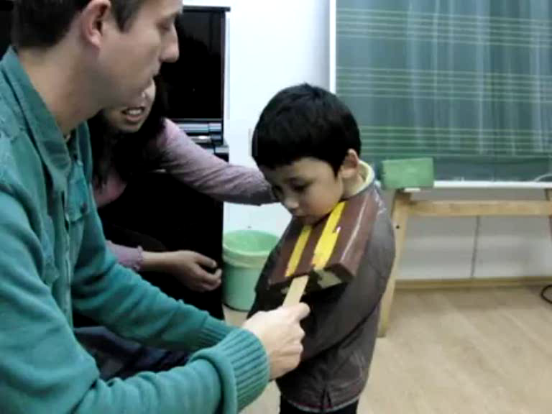

Slide 8
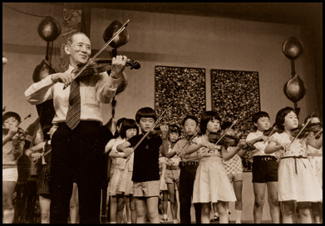
Görerek Öğrenme
Öğrenciler öğrenme süreci içerisindeki diğer öğrencileri gözlemlemek için derse gelirler. Başlangıç seviyesindeki bir öğrenci kendi kendine çalmaya başlamadan önce, bir yıla kadar diğer öğrencileri gözlemleyebilir. Bu, öğrencileri başlangıçtan itibaren toplum karşısında çalmaya alıştırdığı gibi, diğerlerinin yeteneklerine erişmeyi amaç edinme konusunda da yüreklendirir.

Slide 9
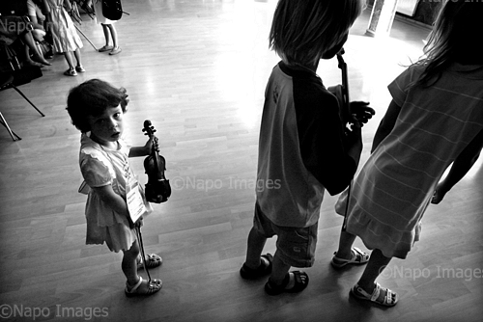
Dinleme
Çocuğun kendi sesini dinleyip bir yargıya varabilmesi, forte ve piano kavramlarını anlamlandırabilmesi, iyi bir tempo ve ritim duygusuna sahip olabilmesi için çocuğun kulağını geliştirmek daha önemlidir. Müzik öğretiminin amacı bir eserin notasından çok seslendirilmesine önem veren öğrenciler yetiştirmektir.

Slide 10
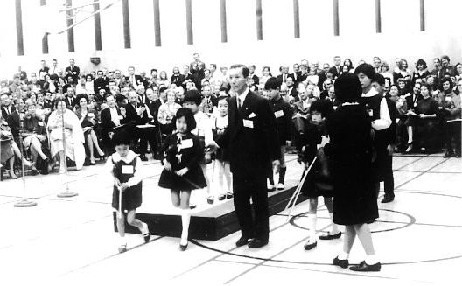
Mükemmel Hâkimiyet
Suzuki Metodunun öğrencileri, bir esere işitsel olarak hâkim olduktan çok sonra onu notalarıyla öğrenmeye başlar. Öğrencilere, uygun teknik ve müzikalite üzerine çalışmanın başlangıç noktası olarak değerlendirilen “ezberden (kulaktan) çalma” öğretilir. Müzikalite eğitimi Suzuki metodunun temelini oluşturan unsurlardandır.

Slide 11
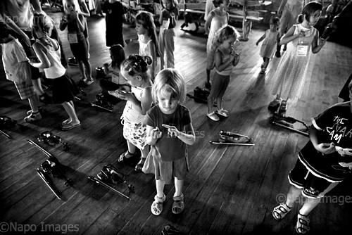
Ortak Repertuar
Suzuki metodunda aynı enstrümanı çalan tüm öğrenciler için ortak bir repertuar oluşturulmuştur. Bu bütünlük, her bir öğrenciye grup derslerinde yer alma şansı verir, müzikal bir topluluk olma bilincini ve dostluğu geliştirmeye yardım eder ve ayrıca (daha önceden öğrenmiş oldukları eserlerin en üst sırada kalması şartıyla) onlara yeni eserler öğrenme motivasyonu sağlar.

Slide 12
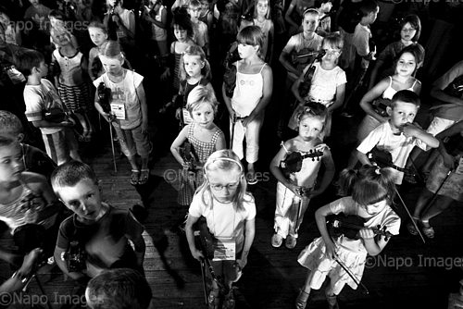
Grup Çalışması
Bireysel müzik derslerinin yanı sıra, Suzuki öğrencileri kalabalık grup çalışmaları içerisinde yer alırlar. İdeal olanı, haftada bir kez grup dersinde yer almalarıdır. Burada çocuklar, birlikte oynamanın getirdiği sosyalleşmeden ve diğerlerinin daha farklı ya da daha gelişmiş becerilerini gözlemlemenin yarattığı öğrenme ortamından faydalanırlar; kendi bireysel sesletişlerini geniş bir topluluğunkiyle bütünleştirmenin özgürlüğünü yaşarlar.

Slide 13
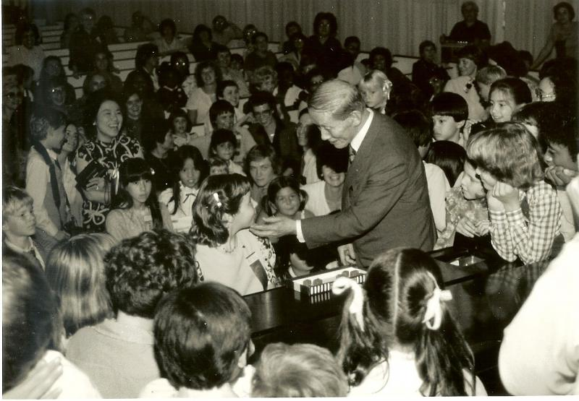
Topluluk Karşısında Çalma
Bireysel derslerinin gözlemlenmesi çocuklara sadece topluluk karşısında çalma alışkanlığını kazandırmakla kalmaz, aynı zamanda öğretmenlerinin düzenlediği topluluk konserlerinde yer alma ya da daha geniş ölçekteki bölgesel ya da ulusal organizasyonlarda çalma şansını kazandırır.

Slide 14
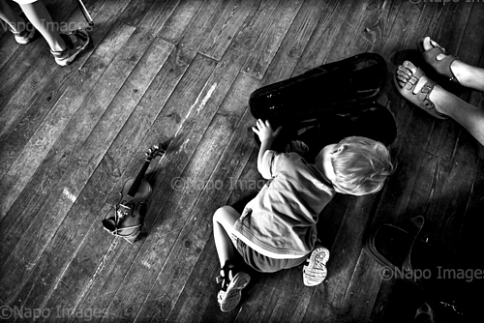
Ailenin İlgisi
Suzuki Metodunu yürütmede aileler etkin bir rol oynarlar.
Anne babaların enstrüman çalmaları gerekmez. Öğretmen, çocuklarına yardımcı olabilmeleri için gereken her şeyi onlara gösterir. Suzuki özellikle dinleme etkinliklerinin doğru olarak yürütülmesi aşamasında annenin önemini şöyle dile getirir:
“Lütfen yeni parçalar öğrenmede çocuklarına yardım edebilmeleri için annelere nota okumayı öğretin, ama öğrencilere öğretmek için uygun yaşın ve zamanın gelmesini bekleyin…”

Slide 15
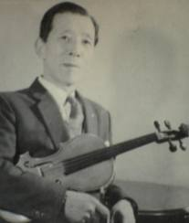
Çalışma
Çocuklar kendi anadillerini her gün konuştukları için ustaca kullanır hale gelirler. Öyleyse müzik için de her gün çalışma yapılmalıdır. Elbette böyle bir sorumluluğu taşımak güçtür. Bunun bilincinde olan Suzuki çalışmanın gerekliliğini şu esprili sözlerle vurgulamıştır:
“Sadece yemek yediğiniz günlerde çalışın.”

Slide 16
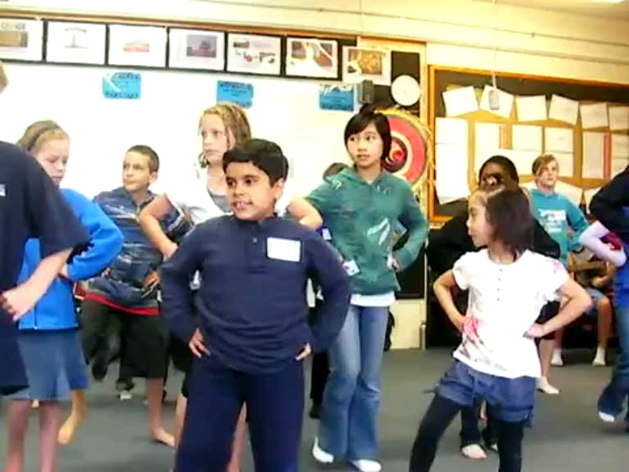

Slide 17
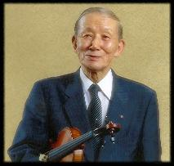
Eğitimli Öğretmenler
Suzuki öğretmenleri sadece bir enstrüman çalabilen kişiler değil aynı zamanda “öğretmek için eğitilmiş” kişilerdir. Öncelikle tüm Suzuki repertuarını öğrenip çalmakla yükümlüdürler, bunun yanında bu repertuar dışındaki pek çok eseri de çalmaları beklenir. Aynı zamanda çocuk gelişimi ve psikolojisi ve öğrenme güçlükleri gibi alanlarda da eğitim alırlar.

Slide 18
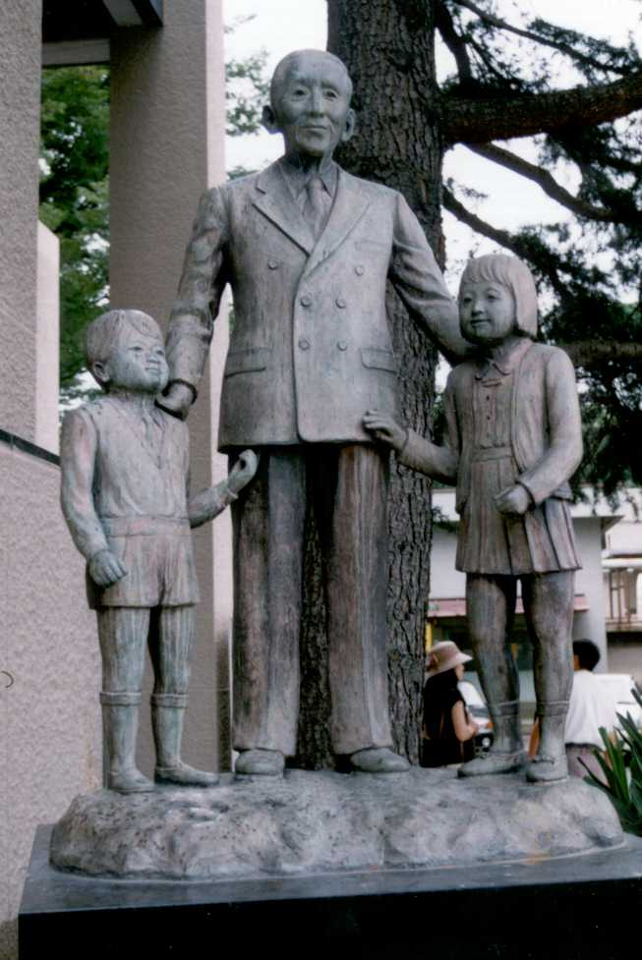
Sevgi
Suzuki, “Nurtured by Love” (Sevgi ile Beslemek) adlı kitabında kendi metodunun geniş bir felsefi tanımlamasını yapmıştır. “Beslemek”; çünkü Suzuki müzikal becerinin bütün çocuklarda var olduğuna inanır; çocuğa bir yetenek kazandırıldığına değil, zaten var olan yeteneğin ortaya çıkarılmasına rehberlik edildiğine inanır.

